Slide 1
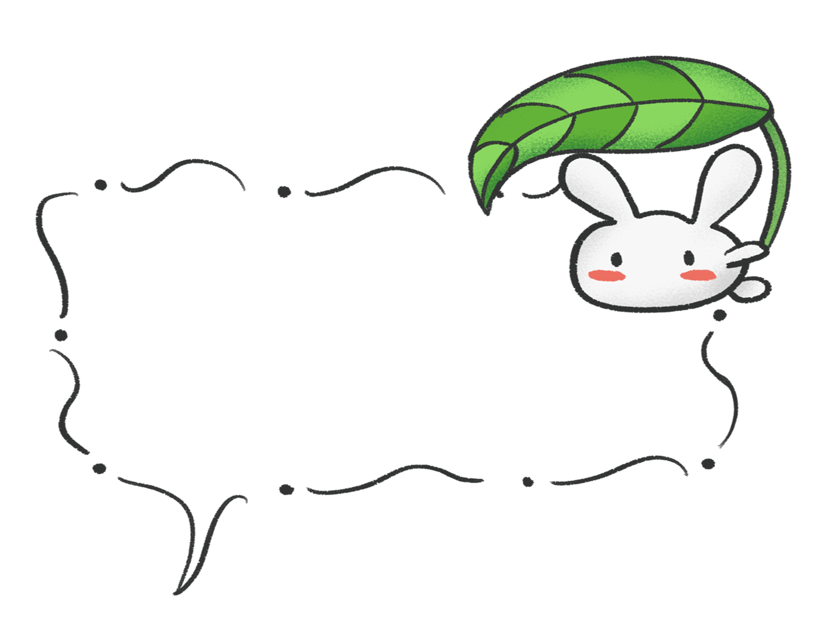
1

Slide 3
Giả định cô là một bình luận viên thì cô sẽ bình luận như sau: “Khán đài bắt đầu nóng dần lên”.
Vậy các em hiểu như thế nào là “nóng”? Từ này có phải muốn nói đến nhiệt độ ngoài trời đang cao hay không?

Slide 4
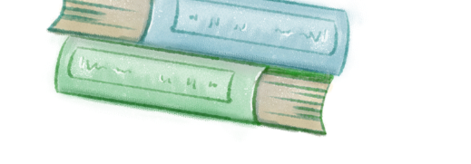
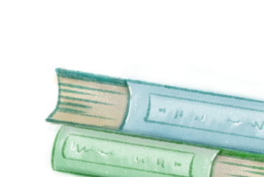
Notes:
Vậy từ “nóng” là từ gì thì hôm nay các em tìm hiểu qua bài học Từ đa nghĩa nhé!

Slide 5
2

Slide 6
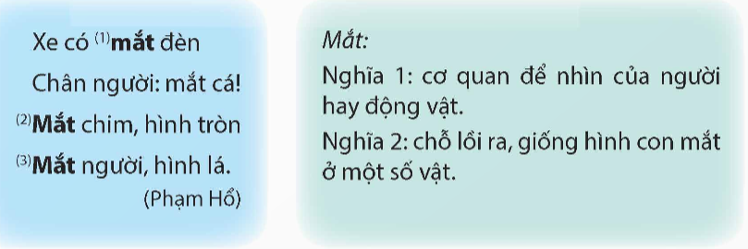
1
Đọc đoạn thơ và các nghĩa của từ mắt rồi trả lời câu hỏi.
a. Tìm nghĩa thích hợp cho từ mắt được in đậm.

Slide 7
Nghĩa 2: chỗ lồi ra, giống hình con mắt ở một số vật.
Xe có ⁽¹⁾ mắt đèn
⁽²⁾ Mắt chim, hình tròn
Nghĩa 1: cơ quan để nhìn của người hay động vật.
⁽³⁾ Mắt người, hình lá.

Slide 8
1
Đọc đoạn thơ và các nghĩa của từ mắt rồi trả lời câu hỏi.
b. Trong các nghĩa của từ mắt nêu trên, nghĩa nào là nghĩa gốc, nghĩa nào là nghĩa được phát triển từ nghĩa gốc (nghĩa chuyển)?

Slide 9
Nghĩa gốc | Nghĩa chuyển
Nghĩa 1: cơ quan để nhìn của người hay động vật.
Nghĩa 2: chỗ lồi ra, giống hình con mắt ở một số vật.

Slide 10
c. Các nghĩa trên của từ mắt có liên hệ với nhau như thế nào?
Các nghĩa trên của từ mắt giống nhau ở hình dáng của sự vật mà từ gọi tên, khác nhau ở chỗ nghĩa gốc nói đến chức năng để nhìn, nghĩa chuyển thì không nói đến chức năng đó mà chỉ nhấn mạnh nghĩa về hình dáng của sự vật.

Slide 11
2
Xác định nghĩa của từ biển trong những câu thơ, câu ca dao dưới đây và cho biết nghĩa nào là nghĩa gốc, nghĩa nào là nghĩa chuyển.
a. Việt Nam đất nước ta ơi
Mênh mông biển lúa đâu trời đẹp hơn.
(Nguyễn Đình Thi)
b. Mặt trời xuống biển như hòn lửa
Sóng đã cài then, đêm sập cửa.
(Huy Cận)
c. Công cha như núi ngất trời.
Nghĩa mẹ như nước ngời ngời biển Đông.
(Ca dao)

Slide 12
a. Việt Nam đất nước ta ơi
Mênh mông biển lúa đâu trời đẹp hơn.
(Nguyễn Đình Thi)
Từ biển chỉ khối lượng lớn trên một diện tích rộng
→ Đây là nghĩa chuyển

Slide 13
b. Mặt trời xuống biển như hòn lửa
Sóng đã cài then, đêm sập cửa.
(Huy Cận)
Từ biển chỉ vùng nước mặn rộng lớn trên bề mặt Trái Đất.
→ Đây là nghĩa gốc

Slide 14
c. Công cha như núi ngất trời.
Nghĩa mẹ như nước ngời ngời biển Đông.
(Ca dao)
Từ biển chỉ phần của đại dương ở ven đất liền
→ Đây là nghĩa chuyển

Slide 15
Từ đa nghĩa là từ có nhiều nghĩa, trong đó có một nghĩa gốc và một hoặc một số nghĩa chuyển.
Các nghĩa của một từ đa nghĩa luôn có mối liên hệ với nhau.

Slide 16
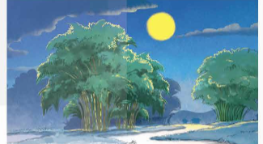
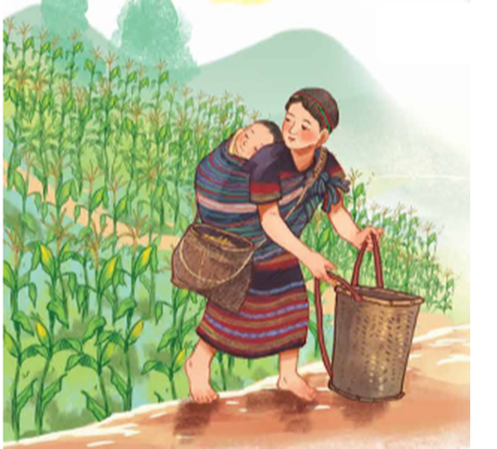
3
Từ lưng trong mỗi đoạn thơ dưới đây được dùng với nghĩa gốc hay nghĩa chuyển? Nêu các nghĩa của từ đó.
a. Trăng tròn như quả bóng
Lơ lửng treo lưng trời.
(Nguyễn Ngọc Hưng)
b. Lưng núi thì to mà lưng mẹ nhỏ
Em ngủ ngoan em đừng làm mẹ mỏi
Mặt trời của bắp thì nằm trên đồi
Mặt trời của mẹ, em nằm trên lưng.
(Nguyễn Khoa Điềm)

Slide 17
a. Trăng tròn như quả bóng
Lơ lửng treo lưng trời.
(Nguyễn Ngọc Hưng)
Từ lưng mang nghĩa chuyển
Nghĩa đó là ở khoảng giữa trời.

Slide 18
b. Lưng núi thì to mà lưng mẹ nhỏ
Em ngủ ngoan em đừng làm mẹ mỏi
Mặt trời của bắp thì nằm trên đồi
Mặt trời của mẹ, em nằm trên lưng.
(Nguyễn Khoa Điềm)
Từ lưng (lưng núi) mang nghĩa chuyển - Nghĩa đó là ở khoảng giữa từ chân lên đỉnh núi
Từ lưng (lưng mẹ) và lưng (trên lưng) mang nghĩa gốc - nghĩa đó là bộ phận phía sau cơ thể.

Slide 19
Sử dụng từ đa nghĩa trong thơ làm cho cách diễn đạt thêm hay, gợi sự liên tưởng độc đáo.

Slide 20
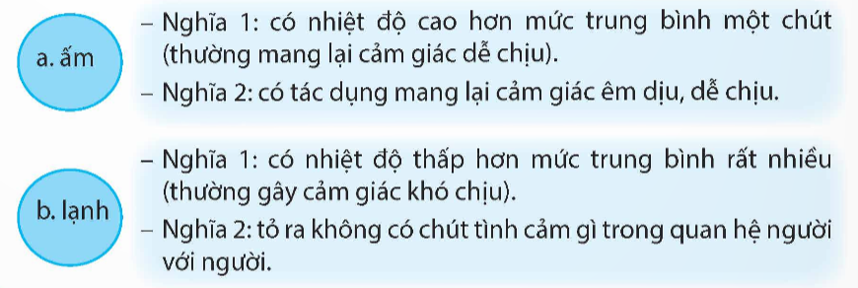
Chọn 1 trong 2 từ dưới đây và đặt câu để phân biệt các nghĩa của từ đó.
4
Chọn 1 trong 2 từ dưới đây và đặt câu để phân biệt các nghĩa của từ đó.

Slide 21
a. Từ ấm
– Câu theo nghĩa 1: Trời hôm nay ấm hơn hôm qua.
– Câu theo nghĩa 2: Gia đình luôn ở bên, mang lại cho em cảm giác rất ấm áp.
b. Từ lạnh
– Câu theo nghĩa 1: Bản tin dự báo thời tiết nói trời ngày mai lạnh cóng.
– Câu theo nghĩa 2: Hai người từ lâu đã trở nên lạnh nhạt với nhau.

Slide 23
– GV chia lớp thành 2 nhóm lớn, mỗi nhóm bốc thăm chọn gói câu hỏi:
+ Gói câu 1: Cho các từ sau: chua, nhạt, cao. Nhóm em hãy đặt 2 câu cho mỗi từ, 1 câu sử dụng từ ở nghĩa gốc và 1 câu sử dụng từ ở nghĩa chuyển.
+ Gói câu 2: Cho các từ sau: mặn, ngọt, thấp. Nhóm em hãy đặt 2 câu cho mỗi từ đã cho, trong đó có 1 câu sử dụng từ ở nghĩa gốc và 1 câu sử dụng từ ở nghĩa chuyển

Slide 24
TẠM BIỆT

